Slide 1
鸠兹听澜
≈
12345 热线工单研判助手
智能生成与精准转派全流程辅助智能体
不是派得更准，而是知道自己什么时候不准
复赛答辩 · 禾安团队 · 孔伟康
2026 年 10 月
Notes:
【10 秒】各位评委好，我是禾安团队的孔伟康。我们的作品叫「鸠兹听澜」，鸠兹是芜湖的古称，它是给 12345 热线工作人员用的工单研判助手。

Slide 2
热线人员每天「边听、边记、边判」，卡在四处
一 · 从赛题出发
赛题标准流程六步，前五步都靠人在中间扛
群众来电
受理录入
生成工单
分流转派
部门答复
质检回访
1
工单整理慢
2
分类靠经验
3
转派易推诿
4
依据不精准
口语碎片化，边听边记易漏错
权责清单交叉，判断有主观偏差
条块分割，二次退单普遍
话术参差，政策引用不准
官方样例 一通来电同时有占道经营、设施损毁、非法营运三件事
官方样例 同一「燃气」诉求，在供应、安全、价格上口径不同
官方样例 答复原文：「不属物业管理，也不属供水公司管理」
官方样例 把《安徽省城镇燃气管理条例》写成《城镇燃气管理条例》
赛题红线 智能体只给建议；派单和答复，必须由工作人员确认
来源：赛题说明 · 大赛官方示例工单（已脱敏）
Notes:
【28 秒】先看问题。12345 从来电到回访，前五步都靠人边听、边记、边判。赛题归纳了四个卡点，官方样例里都有实证：一通电话夹着三件事，整理慢；同一类诉求口径不一，分类靠经验；有答复写“不属物业，也不属供水公司”，转派推诿；还有答复把《安徽省城镇燃气管理条例》少写了“安徽省”，依据不准。所以赛题划了一条红线：智能体只给建议，派单和答复必须由人确认。

Slide 3
沿赛题闭环，做一个敢说「我判不了」的助手
二 · 我们做了什么
四个必选任务一个不少，中间设两道人工卡点
录音 / 文本
任务一
诉求理解·要素提取
任务二
标准化工单
任务三
分类·主协办·归因
人工卡点
确认 / 改派 / 退回
任务四
预回复·回访话术
人工卡点
复核发出
每一步，交给人的都是「可核对」的建议
核心设计：先答「能不能判」，再答「判给谁」
要素逐项附群众原话
主办 + 协办，每条理由挂法规编号
答复只引已校验条款，发出前过六条质检红线
可裁决
主体唯一、要素齐备、依据可校验 → 给出建议
需人工定责
职责交叉、需现场定性 → 把冲突点摆出来
要素不足
缺关键要素 → 不派单，生成追问话术
不属受理
诉讼、仲裁、民事纠纷 → 告知法定途径
赛题四大必选任务全部实现 · 两道人工卡点 · 系统不具备对外发送能力
Notes:
【28 秒】我们就沿着这条红线来做。四个必选任务一个不少，中间设两道人工卡点，每一步交给工作人员的，都是可以核对的建议：要素附群众原话，理由挂法规编号。最核心的设计是，先回答“这单能不能判”，再回答“判给谁”，给出四种状态。因为政务场景最怕的，是证据不足时，系统还给出一个看起来很合理的答案。

Slide 4
大模型写，代码裁，人来定：1 + 4 智能体
三 · 怎么做到
主智能体做意图分流，四个子智能体各司其职
输入 来电录音 · 文本 · 办理反馈
主智能体 脱敏 · 属地判定 · 工单上下文
JEV 意图路由 意图 · 复核概率 · 紧急度
新诉求受理
补充信息
办理结果录入
政策咨询
紧急求助
诉求理解智能体
合并进当前工单
答复生成智能体
检索条款库
立即提示转 110 / 119 / 120
研判派单智能体
重算要素 · 重新研判
质检智能体
引用校验
并行建单记录
人工卡点 · 确认派单
重新研判
人工卡点 · 复核发出
答复建议（不派单）
人工跟进
大模型 理解与起草
代码 核对与裁决
工作人员 最终确认
知识底座 条款 6,127 · 权责 53 · 先例 18
基于极智平台「对话流 + 子工作流 + 意图分支 + MCP」实现
Notes:
【20 秒】实现上是一个主智能体加四个子智能体。主智能体先脱敏、判属地，再由 JEV 做意图路由：新诉求走理解和研判，办理结果走答复和质检，政策咨询查条款库，紧急求助立即提示转 110、119、120。分工只有一句话：大模型理解起草，代码核对裁决，人最终确认。

Slide 5
判断交给「系统一」，写作交给「系统二」
四 · 为什么用 JEV
大模型擅长写；JEV 不写字，直接返回带概率的结构化判断
 | 传统大模型（系统二） | JEV（系统一）
输出方式 | 生成文字，需要解析 | 直接返回结构化决策
响应速度 | 3 – 329 秒 | 70 – 500 毫秒
输入价格 | $0.20 – $10 / 百万 token | $0.042 / 百万 token
结构化输出错误率 | 0.58% – 45.5% | 0%（数学保证）
本系统实测·意图判断 | Agnes 3.0 Flash 中位数 5.8 秒 | typesafe/jev-1.13 中位数 707 毫秒
一次调用 · 三个判断（衡山支路工单真实返回）
意图
新诉求受理
人工复核概率
0.64
紧急度
加急
概率可以直接当规则用
复核概率 ≥ 0.5：「可裁决」降为「建议复核」
「紧急求助」：立即提示转 110 / 119 / 120
服务不可用：自动降级为规则路由
前四行为 TypeSafe AI 官方自测数据；实测为本系统 18 件官方工单，经 OpenRouter 调用，含跨境网络往返。
JEV 只做判断、不生成文字；起草与研判仍由大模型完成，裁决由代码给出
Notes:
【20 秒】为什么路由用 JEV？大模型是“系统二”，擅长写；JEV 是“系统一”，不写字，直接返回带概率的判断。我们实测，JEV 中位数 707 毫秒，通用大模型要 5.8 秒。概率经过校准，复核概率超过 0.5，就把“可裁决”降为“建议复核”，只会更保守，不会更激进。

Slide 6
政策依据：引得准、查得到、还有效
五 · 赛题核心加分项
四道校验全部由代码完成，不依赖模型「自觉」
编号存在
引用必须出自本次检索结果，凭记忆引用一律剔除
86
1
部现行法规官方原文
逐字一致
摘录必须与条文原文一致，否则替换为原文
6,127
个条款块，按「条」切分，每块带出处、层级、时效
2
现行有效
已废止条款不能作依据，并提示替代法规
层级 | 文件 | 条款块
国家法律（含生态环境法典） | 26 部 | 3,292
国务院行政法规 | 27 部 | 1,404
安徽省 / 芜湖市地方性法规 | 15 + 14 部 | 982 + 432
12345 热线规范性文件 | 4 部 | 99
3
理由可回指
每条派单理由的编号都要通过校验
4
建库时发现：四部环保法已于 2026-08-15 被《生态环境法典》替代——今天再引《环境保护法》，就是引用失效依据。
来源：国家法律法规数据库官方原文
Notes:
【22 秒】赛题把精准引用政策法规列为核心加分项。我们取了 86 部现行法规的官方原文，按“条”切成 6127 块，每次引用都要过四道代码校验：编号存在、逐字一致、现行有效、理由可回指。为什么这么严？建库时我们发现，四部环保法今年 8 月已被《生态环境法典》替代，再引旧法，就是引用失效依据。下面请看真实运行。

Slide 7
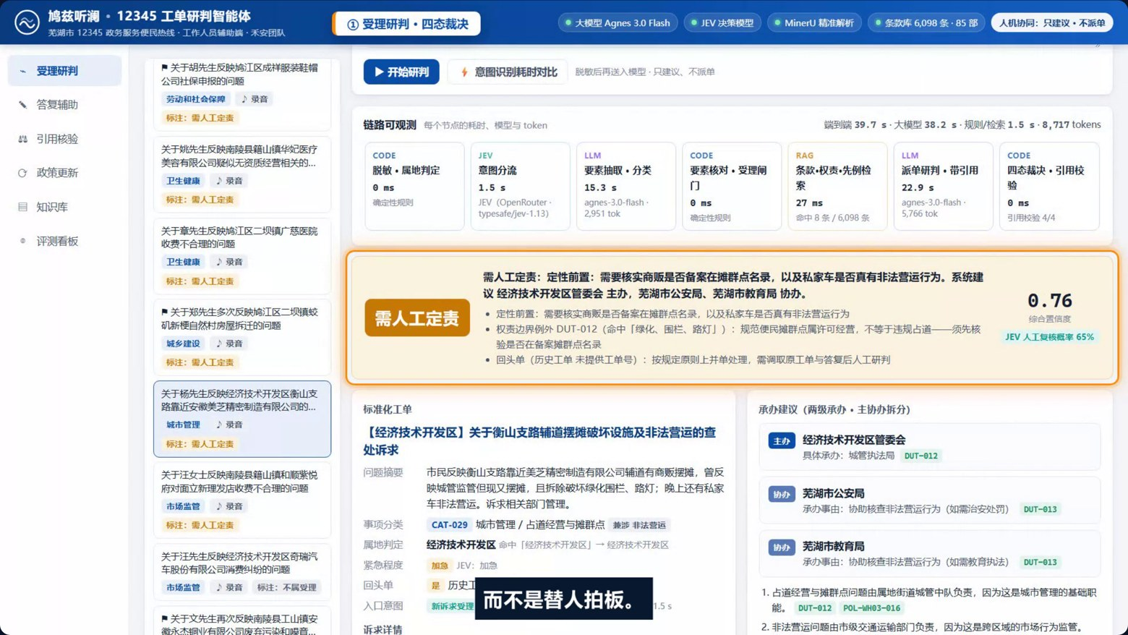
系统演示：真实运行录屏
视频约 4 分 20 秒 · 播放期间不讲话
视频里看这三处
看点 1
「需人工定责」：把冲突点摆出来，不替人拍板
▶
看点 2
引用核验：发现错引，并反查出正确出处
看点 3
18 件实测：漏拦为零
演示视频文件：禾安-鸠兹听澜-演示视频-专业版.mp4（真实运行录屏 · 配音 + 字幕）
Notes:
【5 秒】这是真实运行录屏，约四分二十秒，视频自带配音和字幕。
（切换到视频《禾安-鸠兹听澜-演示视频-专业版.mp4》播放，视频期间不讲话。视频约 4 分 20 秒。）

Slide 8
18 件官方工单实测：漏拦为零，错判全偏保守
六 · 效果
先保证「不该派的不派」，再追求派得准
0
15/15
78%
83%
100%
漏拦件数
该转人工却判可派
需人工的工单
全部拦截
四态准确率
4 件错判全部偏保守
主办单位命中率
引用通过
四道代码校验
受理员 · 审核员
转派员 · 协调员
回复审核员
要素逐项附原话，缺什么直接生成追问——审核不用回听录音
主办、协办和每条理由的法规出处一目了然，交叉事项提前标出
承诺性用语、个人信息、引错的法条，在发出前就被拦下
价值测算 中型地市年受理约 50 万件，每件省 5 分钟 ≈ 4.2 万工时/年，约 23 人年、175 万元人力价值
期望状态为团队人工标注；先例检索留一法；模型 Agnes 3.0 Flash；测算口径见商业计划书
Notes:
【28 秒】视频里的结论，我们用 18 件官方工单做了实测。最看重的是漏拦：需要人工的 15 件全部拦住，漏拦为零。四态准确率 78%，4 件错判全部偏保守；主办单位命中率 83%，引用全部通过代码校验。对一线人员，审核不用回听录音，转派依据一目了然。按中型地市年 50 万件、每件省 5 分钟测算，一年约节省 4.2 万工时。

Slide 9
先在芜湖做出可复核的效果，再复制到长三角
第一步 · 6–9 个月
第二步 · 9–18 个月
第三步 · 18–36 个月
芜湖样板
进入生态
长三角复制
在芜注册落地，争取 12345 场景试点；极智平台与政务云双形态上线
作为政务云与集成商的标准组件，新地市只需换一套知识库与配置
软件授权 + 年度服务；法规每年在变，知识库维护就是持续价值
12345 不缺一个会写工单的模型，
缺的是一个敢被采纳的判断。
能判 · 能拒 · 能溯源——把最终决定权交还给工作人员。谢谢各位评委！
Notes:
【18 秒】落地上，先在芜湖做样板，再作为政务云的标准组件复制到长三角；法规每年都在变，知识库维护本身就是持续价值。回到视频的最后一句话：12345 不缺一个会写工单的模型，缺的是一个敢被采纳的判断。谢谢各位评委！

